Slide 1

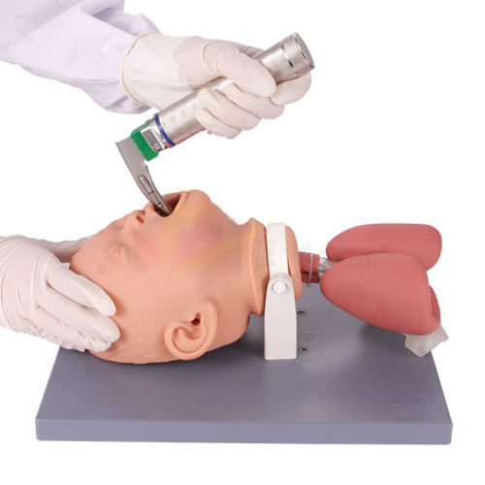
Intubacion Endotraquel
Escuela Superior de Enfermería “Cecilia Grierson”
Cuidados DE ENFERMERIA
Prof. Lic. Penice Sara L.

Slide 2
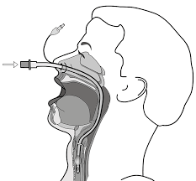
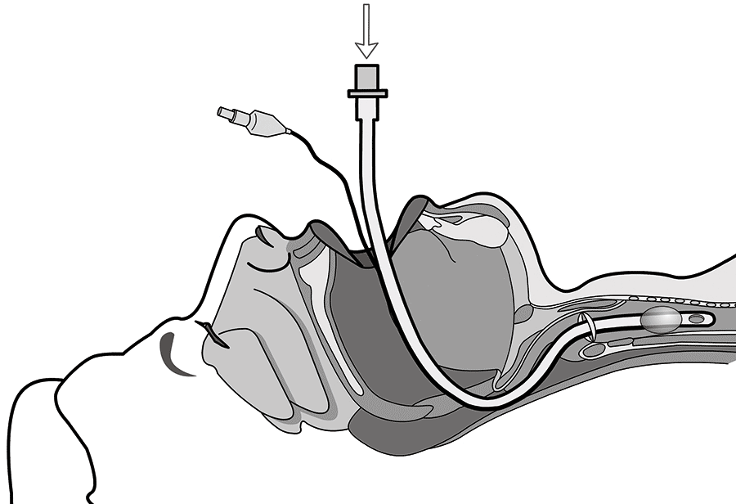
Intubación Endotraqueal
Es un procedimiento médico que consiste en introducir una cánula o tubo en la tráquea a través de la boca ( orotraqueal) o nariz (nasotraqueal) para permeabilizar la vía respiratoria con el fin de optimizar de la oxigenación que permita conservar o mejorar la perfusión a órganos vitales.

Slide 3
Indicación de Intubación endotraqueal
Anestesia general: para permitir la ventilación y administrar fármacos, ej: gases anestésicos
Urgencias: dadas por patologías del paciente tales como:
Apnea / PCR,
Insuficiencia respiratoria,
Hipoxia severa,
Lesión que puede llevar a una insuficiencia respiratoria como podría ser considerada una alteración neurológica.

Slide 4
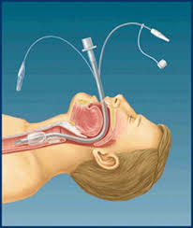
TUBO ENDOTRAQUEAL
Es el método mas adecuado para mantener la vía aérea del paciente que necesita intubación más de a 12 días para evitar la estenosis de la traquea.
La estenosis se produce por los fenómenos de
isquemia, necrosis y posterior destrucción de los tejidos
Laringotraqueales.
Esto se produce por la presión ejercida por el tubo endotraqueal y por la compresión del globo neumático.

Slide 5
motivos de intubación
Paro cardio respiratoria (PCR)
Protección de la vía aérea
En el traumatismo craneoencefálico en aquellos casos en que el nivel de conciencia sea bajo, Glasgow sea menor de 8 puntos;
Insuficiencia respiratoria aguda o reagudizada con una frecuencia respiratoria menor de 10 o mayor de 30 respiraciones/min y que comprometa su estabilidad,
Disminución del nivel de conciencia con una puntuación de la escala de Glasglow menor de 8 puntos, Excepto en aquellos casos en que la causa sea fácilmente reversible, sobredosis por opiáceos, hipoglucemia o intoxicaciones.

Slide 6
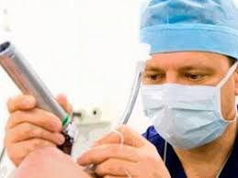
objetivos
Mantener una vía aérea permeable
Permitir una adecuada limpieza pulmonar (manejo de secreciones)
Permitir la ventilación , manual o mecánica de los pulmones.

Slide 7
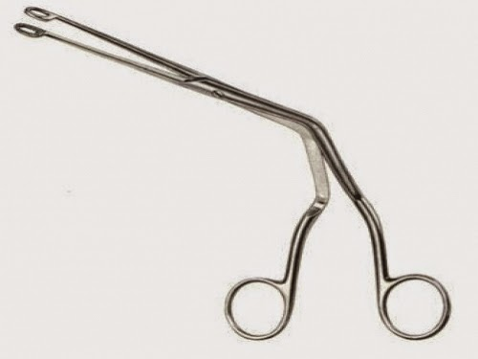
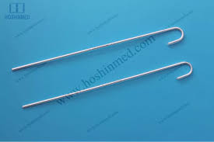
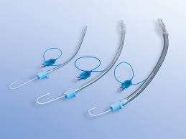
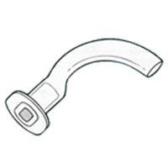
Material para intubación
Preparación del material (laringoscopio con pilas, pinzas de Magill,
Guías,
Tubos endotraqueales de tamaño adecuado.
Guantes
Lubricante estéril hidrosoluble, jeringa de 10 ml., sondas de aspiración de tamaño adecuado, medicación sedante y relajante.
Tubos de Guedell.
Sistema de oxígeno, Elementos para su fijación (tiras de vendas etc)
Ambú -mascarilla-reservorio).

Slide 8


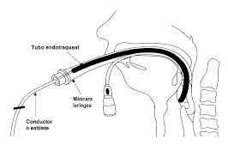
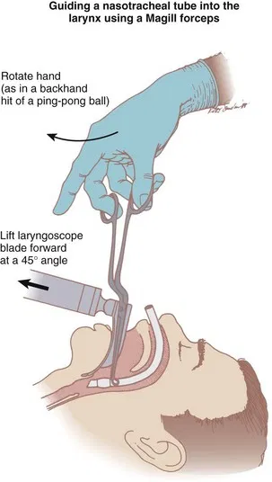

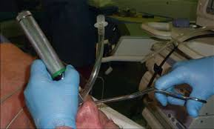
materiales
GUIAS O MANDRILES
PINZA DE MAGIL
TUBOS ENDOTRAQUEALES CON GUIAS

Slide 9
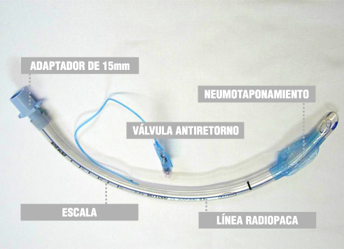
Descripción del Tubo indotraqueal

Slide 10
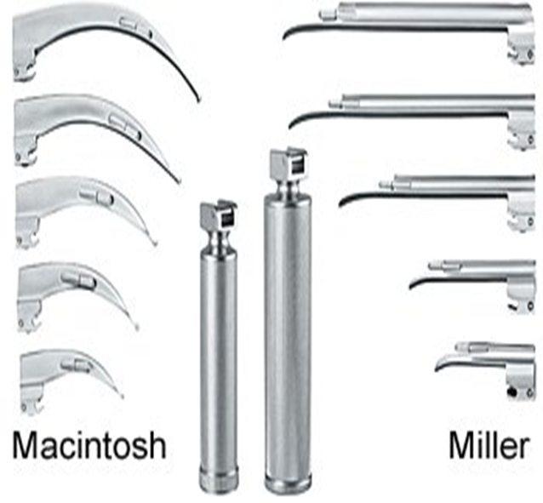
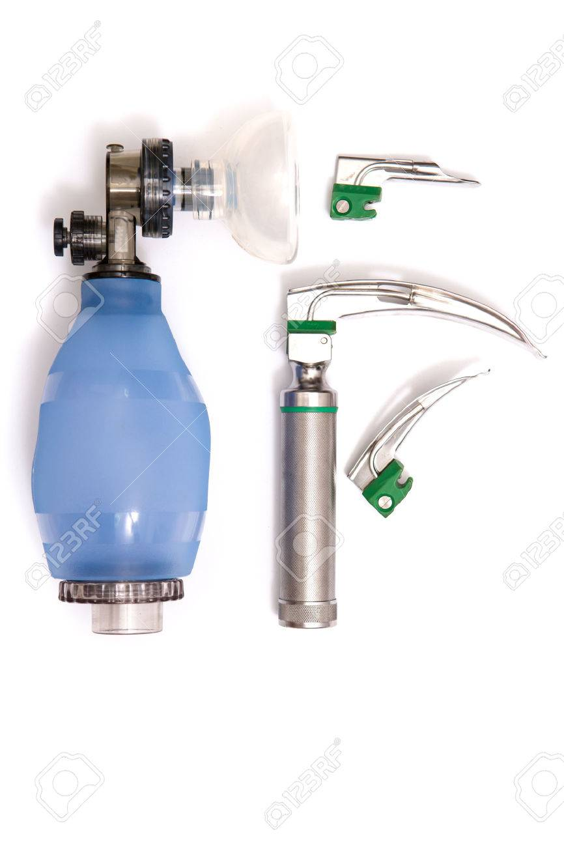
Laringoscopio, Ambu

Slide 11
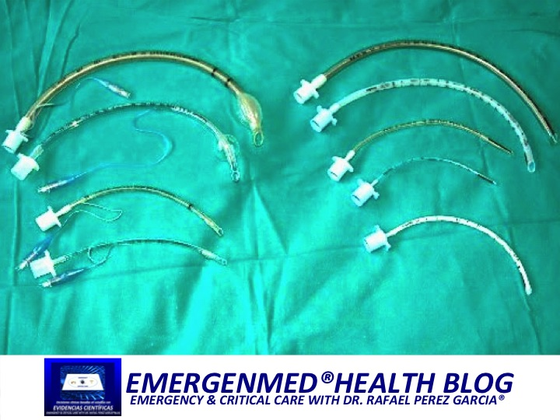
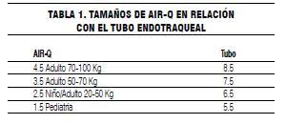
Tubos endotraqueales
El tamaño habitual de los tubos utilizados en varones adultos es del 8-8 1/2, y, en mujeres, del 7 -7 1/2.

Slide 12
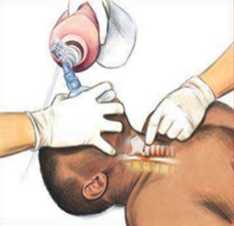
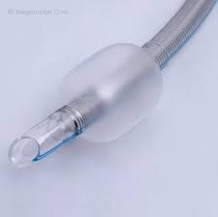
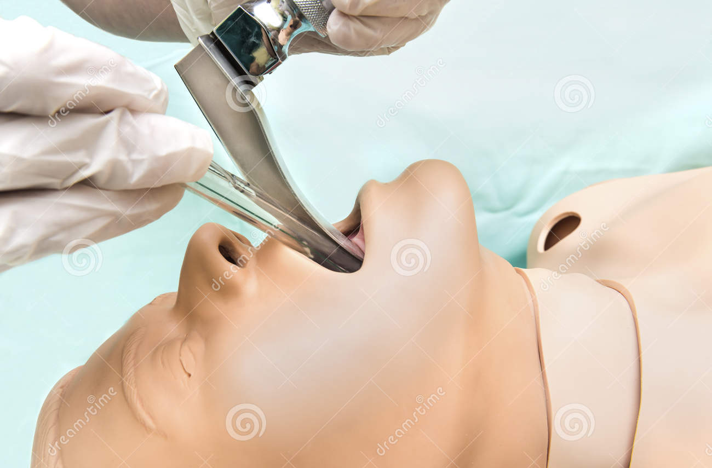
Técnica de colocación
Coloque al paciente en decúbito supino con la cabeza en hiperextensión.
Aspire las secreciones bucofaríngeas
Pre oxigenar: para lograr la mayor saturación de O2
Comprobar si el balón de neumotaponamiento, que no tenga perdida de aire.
El laringoscopio se debe coger siempre con la mano izquierda
Se introduce la pala por el lado derecho de la boca, desplazando la lengua hacia la izquierda.
Se levanta la pala que corre la glotis y deja ver y reconocer las diferentes estructuras,

Slide 13
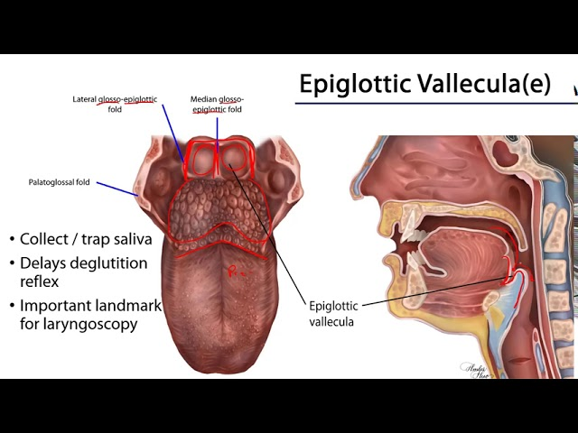

Slide 14
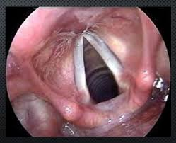
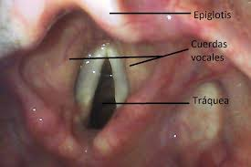
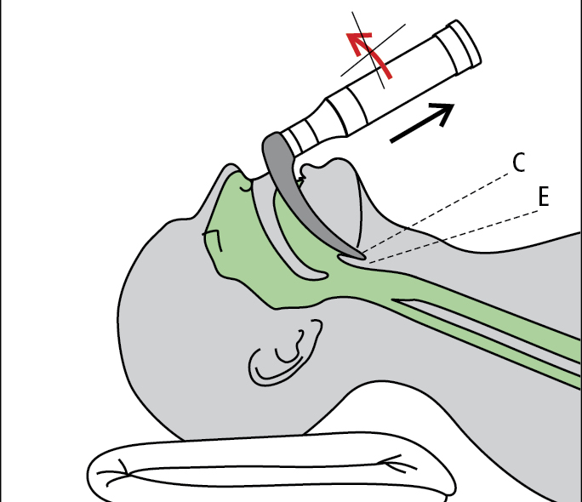
Técnica de colocación
Una vez colocada en posición, y para poder ver las cuerdas vocales, se tracciona del mango hacia arriba y delante, con el fin de no apoyar la pala sobre los dientes de la víctima.
Al visualizar las cuerdas, se toma el tubo y, siguiendo el mismo trayecto que llevó la pala, se introducirá a través de éstas hasta dejar de ver el balón de fijación que tiene en su extremo distal.

Slide 15
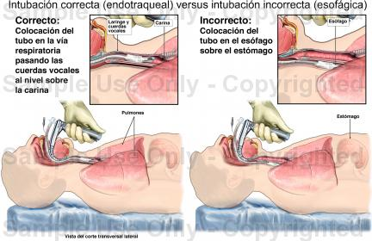
Intubación correcta

Slide 16
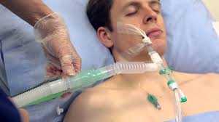
Correcta colocación
¿Cuando podemos decir que un tubo esta correctamente colocado, y cumple con la función de vía aérea artificial permeable?
Cuando el tubo esta colocado en la tráquea.
Balón inflado,
Fuente de O2 conectada.
Asegurado correctamente.

Slide 17
CUIDADOS DEL PACIENTE INTUBADO
Higiene de la boca.
Cambiar la fijación y los puntos de apoyo del tubo periódicamente evitando los decúbitos.
Marcar con rotulador en el tubo el nivel de la comisura labial.
Verificar por turnos la presión del neumotaponamiento.
Comprobar por turno la posición del tubo, auscultando ambos campos pulmonares.
Aspirar secreciones cuando sea necesario.
Manipular el tubo en las distintas maniobras con estricta asepsia.

Slide 18
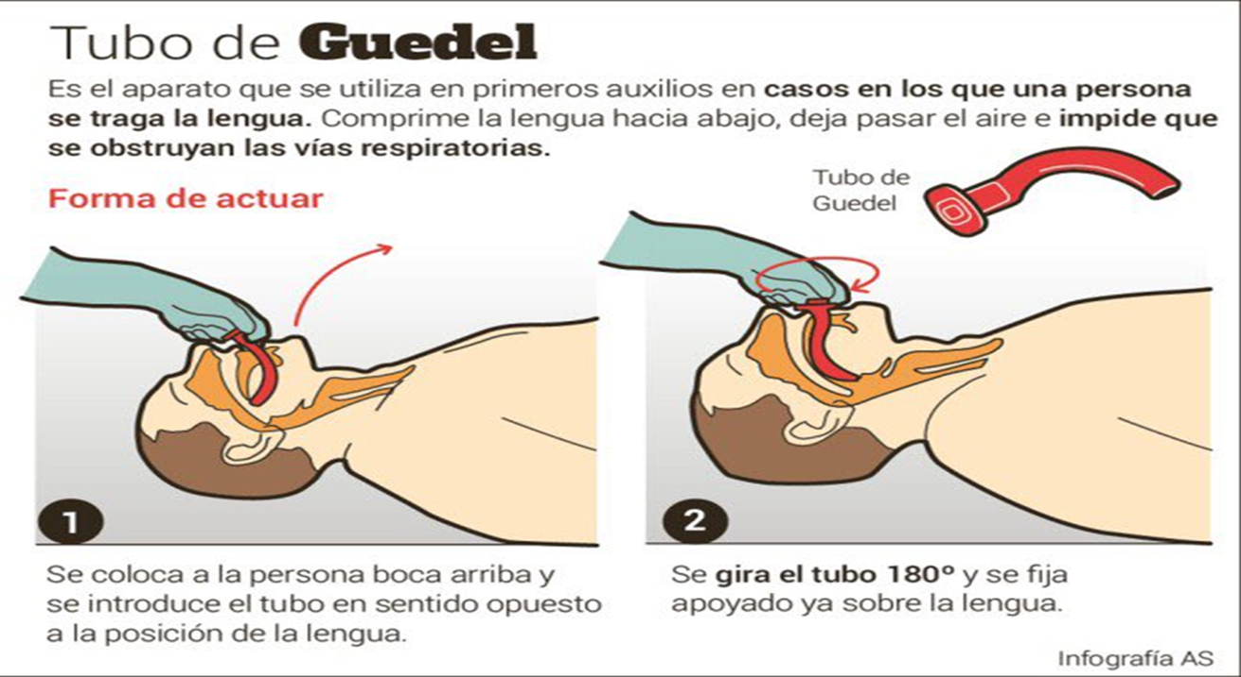
Tubo de Guedel

Slide 19
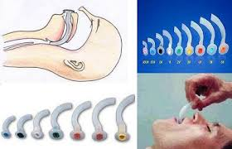
Indicación de colocación de cánula de guedel (tubo de Mayo)
Paciente inconsciente que respira de manera espontánea y que presenta una obstrucción aérea debido a una alteración del reflejo nauseoso y/o a un desplazamiento posterior de la lengua.
Pacientes con Crisis convulsiva.
Para lograr La permeabilidad aérea

Slide 20
Indicación de colocación de cánula de guedel (tubo de Mayo)
Para ventilación manual con Ambú,(la cánula orofaríngea eleva los tejidos blandos de la faringe posterior, lo que facilita la ventilación y minimiza la insuflación gástrica)
Paciente intubado por vía oral que muerde o aprieta la sonda endotraqueal, ya que la cánula orofaríngea se utiliza como dispositivo antimordedura.
Durante una aspiración al paciente inconsciente, para facilitar la eliminación de secreciones orofaríngeas.

Slide 21
Resumen de Puntos Clave para la Clase:
Objetivo principal de la IET: Asegurar la permeabilidad de la vía aérea, permitir la ventilación mecánica invasiva y prevenir la aspiración en pacientes con compromiso respiratorio o del estado de conciencia.
Ubicación anatómica correcta: El extremo distal del tubo debe quedar posicionado en la tráquea media, aproximadamente de 2 a 4 cm por encima de la carina pulmonar y sobrepasando las cuerdas vocales.
Confirmación de colocación: La auscultación epigástrica y pulmonar bilateral (5 puntos) junto con la capnografía son los métodos estándar inmediatos, seguidos por la radiografía de tórax.
Cuidados críticos de enfermería: Monitorización de la presión del neumotaponador/balón (20-30 cmH₂O o 15-22 mmHg) para prevenir isquemia o estenosis traqueal, aspiración de secreciones según necesidad (técnica estéril) y prevención de la Neumonía Asociada a la Ventilación Mecánica (NAV) mediante la elevación de la cabecera a 30-45°.

Slide 22
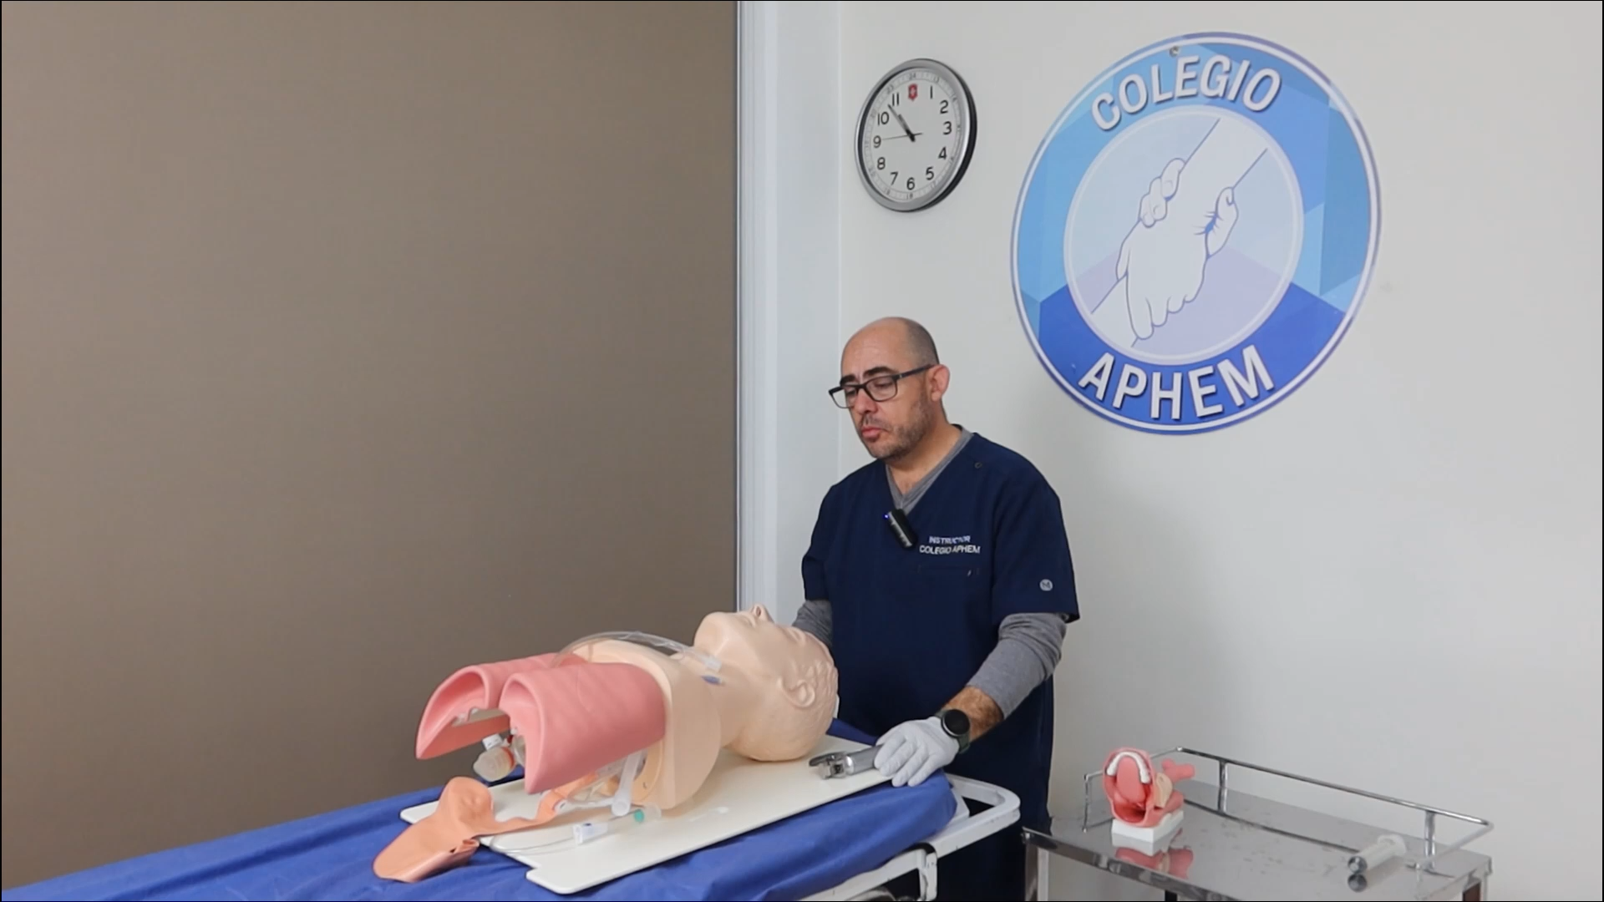
Video de Intubation endotraqueal

